Slide 1
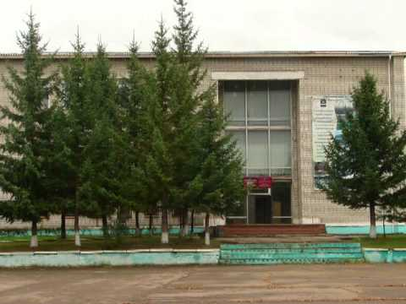
0
Отчет об исполнении бюджета
Яковлевского муниципального района
за 2 квартал 2021 года
ДЛЯ ГРАЖДАН
05 августа 2021 года
с. Яковлевка
Notes:
1

Slide 2
Уважаемые жители Яковлевского района!
Представляем вам в краткой и доступной форме основные
параметры исполнения бюджета района за 2 квартал 2021 года.
Основные понятия
Бюджет - форма образования и расходования денежных средств, предназначенных для финансового обеспечения задач и функций государства и местного самоуправления
Доходы бюджета - денежные средства поступающие в бюджет
Расходы бюджета - денежные средства, выплачиваемые из бюджета
Дефицит бюджета - превышение расходов бюджета над его доходами
Профицит бюджета - превышение доходов бюджета над его расходами
Бюджетный кредит - это форма финансирования бюджетных расходов, которая предусматривает предоставление средств бюджету на возвратной и возмездной основах
Межбюджетные трансферты - средства, предоставляемые одним бюджетом бюджетной системы другому бюджету бюджетной системы

Slide 3
1
Основные показатели
бюджета муниципального района
за 2 квартал 2021 года тыс. рублей
№ | Наименование показателей | 2 квартал 2020 года | 2 квартал 2021 год | %
1. | Налоговые и неналоговые доходы | 96 813,4 | 91 647,8 | 94,7
2. | Безвозмездные поступления всего, | 183 322,9 | 148 174,1 | 80,8
3. | Итого доходы | 280 136,3 | 239 821,8 | 85,6
4. | Итого расходы | 275 482,6 | 254 750,7 | 92,5
5. | Дефицит (-) Профицит (+) | 4 653,7 | - 14 928,9 | *

Slide 4
Исполнение доходной части бюджета Яковлевского муниципального района за 2 квартал 2021 года
Общий объем – 239 821,8 тыс.руб.
Налоговые доходы
57 903,4 тыс.руб.
Неналоговые доходы
1 974,5 тыс.руб.
Безвозмездные перечисления
148 174,1 тыс.руб.
Налог на доходы физических лиц –
80 651,3 тыс. руб.
Доходы от использования имущества, находящегося в государственной и муниципальной собственности – 1 536,4 тыс. руб.
Дотации – 6 524,6 тыс. руб.
Субсидии – 8 904,0 тыс. руб.
Налоги на товары (работы, услуги), реализуемые на территории РФ – 5 566,6 тыс. руб.
Платежи при пользовании природными ресурсами – 55,5 тыс. руб.
Субвенции – 126 672,8 тыс. руб.
Налоги на совокупный доход – 2 090,4 тыс. руб.
Доходы от оказания платных услуг (работ) и компенсации затрат государства – 7,5 тыс. руб.
Иные межбюджетные – 6 072,6 тыс. руб.
Государственная пошлина – 728,7 тыс. руб.
Доходы от продажи материальных и нематериальных активов –
222,3 тыс. руб.
Штрафы, санкции, возмещение ущерба– 152,8 тыс. руб.
Невыясненные поступления –
0 тыс. руб.

Slide 5
7
Структура налоговых и неналоговых доходов бюджета Яковлевского муниципального района за 2 квартал 2021 года

Slide 6
Налог на доходы физических лиц
тыс.рублей
план
факт
Является основным источником доходов бюджета Яковлевского муниципального района.
Норматив отчислений по налогу на доходы физических лиц в бюджет района в 2021 году составляет 64,03 %.
Данный норматив сложился из дополнительного норматива в размере 51.03%, применяемого для Яковлевского муниципального района в соответствии с Законом Приморского края «О краевом бюджете на 2018 год и плановый период 2019 и 2020 годов» и основного норматива отчислений от НДФЛ в бюджет района – 13 процентов.

Slide 7
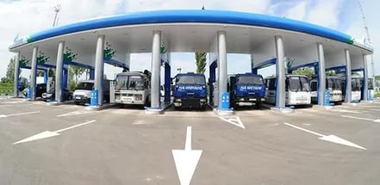
Акцизы по подакцизным товарам (продукции),
производимым на территории РФ
тыс. рублей
С 1 января 2017 года
данный налог зачисляется в бюджет района по дифференцированному нормативу отчислений поступления от акцизов на автомобильный и прямогонный бензин, дизельное топливо, моторные масла для дизельных и (или) карбюраторных (инжекторных) двигателей, производимые на территории РФ в размере 0,17894 %
2 квартал 2020 года
2 квартал 2021 года
Notes:
дк

Slide 8
Единый налог на вмененный доход для отдельных видов деятельности
Единый налог на вмененный
Доход для отдельных видов деятельности
Налог регулируется главой 26.3 Налогового кодекса и вводится в действие решением Думы района от 22.11.2005 года № 270 «О системе налогообложения в виде единого налога на вмененный доход для отдельных видов деятельности в Яковлевском районе». В 1 квартале 2021 года поступления за 4 квартал 2020 года составили 568 689,46 руб. при плане 603 000 рублей.
С 01 января 2021 года в соответствии со статьей 2 Федерального закона от 02.06.2016 № 178-ФЗ налогового система в виде единого налога на вмененный доход для отдельных видов деятельности отмена.
тыс.руб.

Slide 9
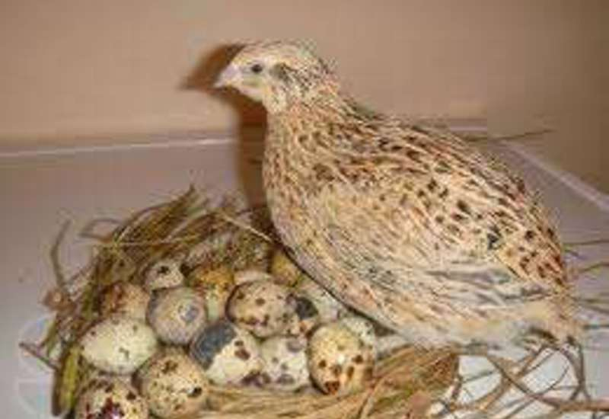
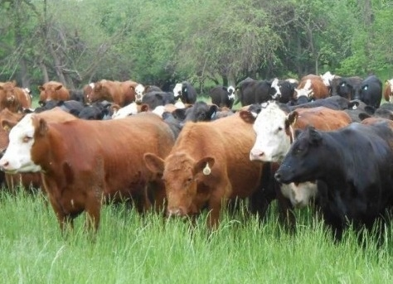
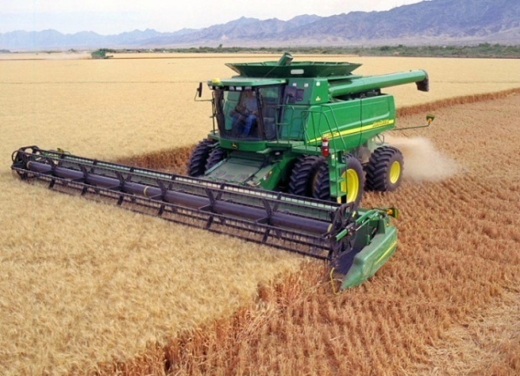
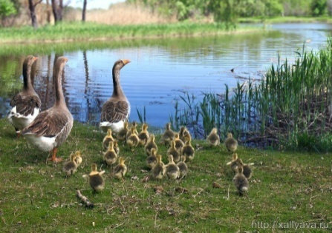
Единый сельскохозяйственный налог
По единому сельскохозяйственному налогу поступления в бюджет
района за 2 квартал 2021 года составили 235,3 тыс. рублей.
Годовой план – 210,0 тыс. рублей. Исполнение 112,5 %.
Задолженности по налогу на отчетную дату нет.
тыс.руб.

Slide 10
Налог, взимаемый в связи с применением патентной системы налогообложения, зачисляемый в бюджет муниципальных районов
Законом Приморского края от 13 ноября 2012 года № 122-КЗ «О патентной системе налогообложения на территории Приморского края» с 1 января 2013 года введена патентная система налогообложения.
Установлены размеры потенциально возможного к получению индивидуальным предпринимателем годового дохода по видам предпринимательской деятельности, в отношении которых применяется патентная система налогообложения.
Налог зачисляется в бюджет муниципального района по нормативу 100 процентов.
При годовом плане на 2021 год – 1 485,8 тыс. рублей, фактические поступления за 1 квартал 2021 года составили 1 200,8 тыс. рублей, исполнение 80,8 %.

Slide 11
Государственная пошлина по делам, рассматриваемым в судах общей юрисдикции, мировыми судьями
В соответствии со ст. 333.16 Налогового Кодекса РФ, государственная пошлина – сбор, взимаемый с лиц, указанных в статье 333.17 Налогового кодекса РФ, при их обращении в государственные органы, органы местного самоуправления, иные органы и (или) к должностным лицам, которые уполномочены в соответствии с законодательными актами РФ, субъектов РФ и актами органов местного самоуправления, за совершением в отношении этих лиц юридически значимых действий, предусмотренных настоящей главой, за исключением действий, совершаемых консульскими учреждениями РФ.
В соответствии со ст. 333.17 Налогового кодекса РФ, плательщиками государственной пошлины признаются: организации и физические лица.
тыс.руб.
В районный бюджет поступает «Государственная пошлина по делам, рассматриваемым в судах общей юрисдикции, мировыми судьями» зачисляется по нормативу 100 %.

Slide 12
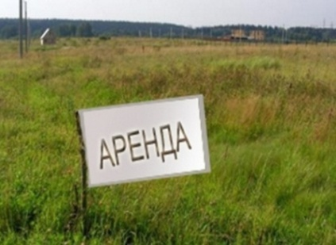
Доходы, получаемые в виде арендной либо иной платы за передачу в возмездное пользование государственного и муниципального имущества (за исключением имущества казенных, бюджетных, автономных, государственных и муниципальных унитарных предприятий)
Отделом по имущественным отношениям Яковлевского муниципального района, являющимся отраслевым органом администрации района, в отчетном периоде, в пределах своих полномочий, осуществлялась деятельность по управлению и распоряжению имуществом, находящимся в собственности Яковлевского муниципального района.
От аренды земельных участков в бюджет района поступило 1 374,3тыс. рублей , что составило 44,3 % от утвержденного годового плана 3 100,0 тыс. рублей.
От аренды муниципального имущества поступило в бюджет района 598,6 тыс. рублей при годовом плане 570,0 тыс. рублей, исполнение 105,0 %.

Slide 13
Доходы от продажи земельных участков
- С 1 января 2017 года, в соответствии со ст. 3.3 Федерального закона от 25.10.2001 года № 137-ФЗ «О введении в действие Земельного кодекса РФ» в редакции ФЗ от 03.07.2016 года № 334-ФЗ, Администрация района, в лице отдела по имущественным отношениям, приступила к исполнению полномочий по предоставлению земельных участков, государственная собственность на которые не разграничена, в том числе и в порядке, предусмотренном
- Законом Приморского края от 08.11.2011 г № 837-КЗ «О бесплатном предоставлении земельных участков гражданам, имеющим трех и более детей, в Приморском крае» и
- Законом Приморского края от 27 сентября 2013 года № 250-КЗ «О бесплатном предоставлении земельных участков для индивидуального жилищного строительства на территории Приморского края».

Slide 14
Доходы от использования имущества и прав, находящихся в государственной и муниципальной собственности
За 2 квартал 2021 года в бюджет района поступило 162,1
тыс. рублей при утвержденном годовом плане 330,0 тыс.
рублей, что составило 49,1 % к плану.
Средства поступили от найма муниципального жилищного
фонда.
Доходы от оказания платных услуг (работ)
В соответствии с законодательством муниципальные казенные учреждения обязаны зачислять доходы от оказания платных услуг в бюджет района.
В бюджет района за 2 квартал 2021 года поступило доходов от оказания платных услуг 7,5 тыс. рублей, при годовом плане 15,0 тыс. рублей, что составило 50 %.

Slide 15
Плата за негативное воздействие на окружающую среду
При годовом плане 160,0 тыс. рублей фактически поступило за 2 квартал 2021 года 55,5 тыс. рублей, исполнение составило 34,7%.
Норматив отчислений в районный бюджет данного налога установлен федеральным законодательством в размере 55 %.
Федеральным законом от 21 июля 2014 года № 219-ФЗ с 2016 года отменены авансовые платежи по плате за негативное воздействие на окружающую среду.

Slide 16
Штрафы
.
В общем, за 2 квартал 2021 года, поступило 189,8 тыс. рублей , исполнение 55,2 % от плановых назначений 344,0 тыс. рублей.

Slide 17
Поступление безвозмездных поступлений в бюджет Яковлевского района за 2 квартал 2021 года

Slide 18
РАСХОДЫ бюджета Яковлевского муниципального района за 2 квартал 2021 года
Расходы бюджета всего – 254 750,8 тыс. рублей
Национальная оборона – 0 тыс. рублей
Национальная экономика – 4 034,7 тыс. рублей
Охрана окружающей среды – 0,00
Культура – 10 004,9 тыс. рублей
Межбюджетные трансферты общего характера (дотации) – 10 659,8 тыс. рублей
Физическая культура и спорт – 604,1 тыс. рублей
Здравоохранение – 0,00
Жилищно-коммунальное хозяйство – 5 623,5 тыс. рублей
Общегосударственные вопросы – 28 625,9 тыс. рублей
Социальная политика – 50 684,7 тыс. рублей
Средства массовой информации – 1 659,9 тыс. рублей
Национальная безопасность и правоохранительная деятельность – 0,00
Образование – 163 437,0 тыс. рублей
Обслуживание государственного муниципального долга – 148,1 тыс. рублей

Slide 19
Исполнение плана бюджета Яковлевского муниципального района по расходам за 2 квартал 2021 года, тыс. руб.
№ п/п | Наименование | Утвержденные бюджетные назначения | Исполненные расходы | Процент исполнения
1 | Общегосударственные вопросы | 58 344,2 | 27 149,1 | 46,29
2 | Национальная оборона | - | - | -
3 | Национальная экономика | 21 257,7 | 8 398,4 | 39,51
4 | Жилищно-коммунальное хозяйство | 65 154,2 | 8 214,5 | 12,61
5 | Образование | 313 198,2 | 160 292,4 | 51,18
6 | Культура, кинематография | 25 500,8 | 11 260,8 | 44,16
7 | Социальная политика | 82 047,8 | 28 235,6 | 34,1
8 | Физическая культура и спорт | 1 250,0 | 557,5 | 44,6
9 | Средства массовой информации | 3 280,0 | 1 829,0 | 57,76
10 | Обслуживание муниципального долга | 200,0 | 54,6 | 27,27
11 | Межбюджетные трансферты общего характера бюджетам муниципальных образований | 17 104,2 | 8 532,0 | 49,88
 | Всего расходов | 588 235,0 | 254 750,7 | 43,31

Slide 20
Структура расходов бюджета Яковлевского муниципального района за 2 квартал 2021 года

Slide 21
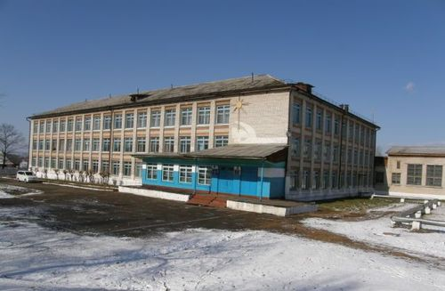
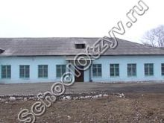
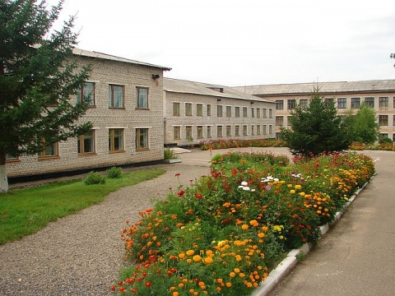
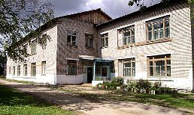
15
Финансирование муниципальных учреждений Яковлевского муниципального района за 2 квартал 2021 года
Бюджетные
учреждения
175 101,8 тыс. руб.
Казённые учреждения
100 380,8 тыс. руб.

Slide 22
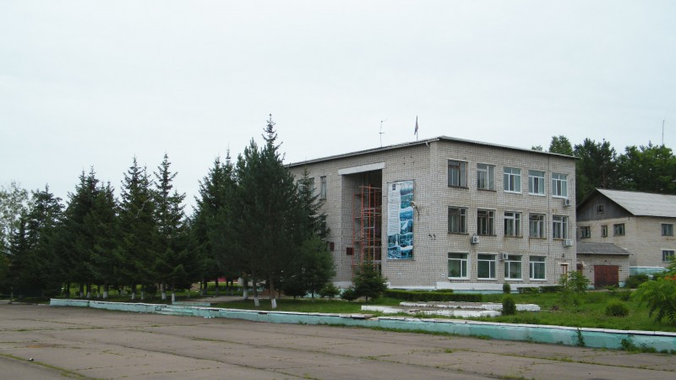
Расходы бюджета Яковлевского муниципального района за 2 квартал 2021 года на общегосударственные вопросы
Расходы на общегосударственные вопросы составили 6 115,6 тыс. рублей от плановых назначений 28 559,4 тыс. рублей, исполнение составило 21,41 %, в том числе:
- на содержание органов местного самоуправления района за 2 квартал 2021 года направлено 9 245,1 тыс. рублей;
- на содержание учреждения МКУ «ХОЗУ Яковлевского муниципального района», при плане на 2021 год 18 656,0 тыс. рублей, направлено 6 170,0 тыс. рублей или 33 %;
- за счет средств федерального бюджета оплачено содержание Отдела ЗАГС района – 247,5 тыс. рублей;
- за счет средств краевого бюджета оплачено содержание:
комиссии по делам несовершеннолетних детей – 276,23 тыс. рублей;
административной комиссии – 276,23 тыс. рублей;
специалиста по охране труда – 141,3 тыс. рублей;
По данному разделу в отчетном периоде исполнялась программа «Экономическое развитие и инновационная экономика Яковлевского муниципального
Района на 2019-2025 годы» , подпрограмма «Повышение
эффективности управления муниципальными
финансами в Яковлевском муниципальном районе»
на 2019-2025 годы.
Расходы из резервного фонда администрации
Яковлевского муниципального района по состоянию
на 01 июля 2021 года не производились.

Slide 23
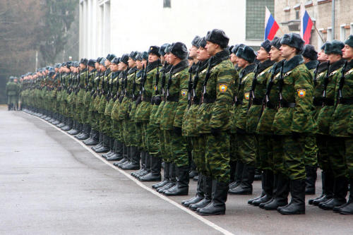
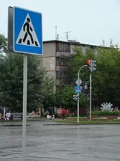
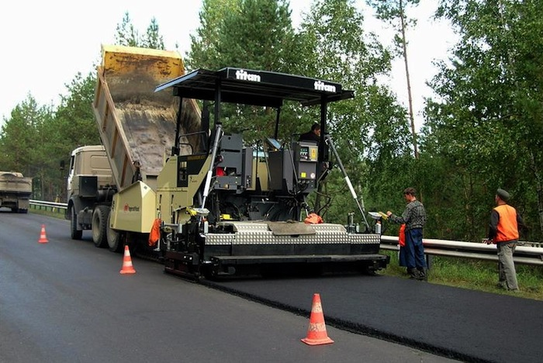
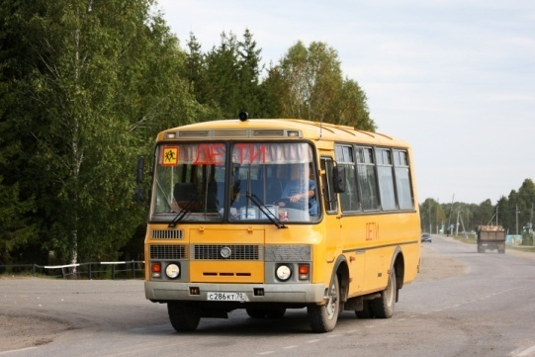
Расходы бюджета Яковлевского муниципального района
за 2 квартал 2021 года на национальную оборону и национальную экономику
В рамках раздела «Национальная экономика» осуществлялось исполнение программ «Развитие сельского хозяйства в Яковлевском муниципальном районе» на 2019-2025 годы и «Развитие транспортного комплекса Яковлевского муниципального района» на 2019-2025, исполнение программы предполагает ремонт и благоустройство дорог местного значения, приобретение и установку дорожных знаков. Плановые назначения по разделу «национальная экономика» -21 257,7 тыс. рублей, исполнение за 2 квартал 2021 года – 8 398,4 тыс. рублей или 39,51%.

Slide 24
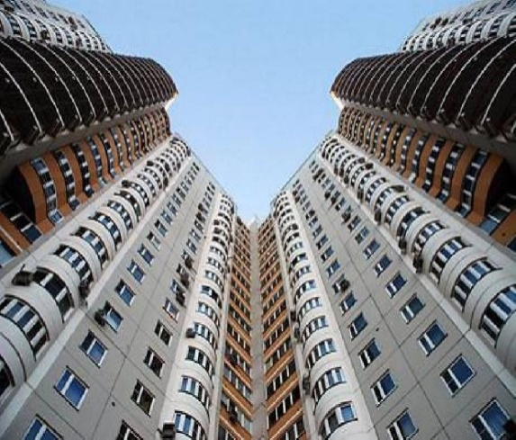
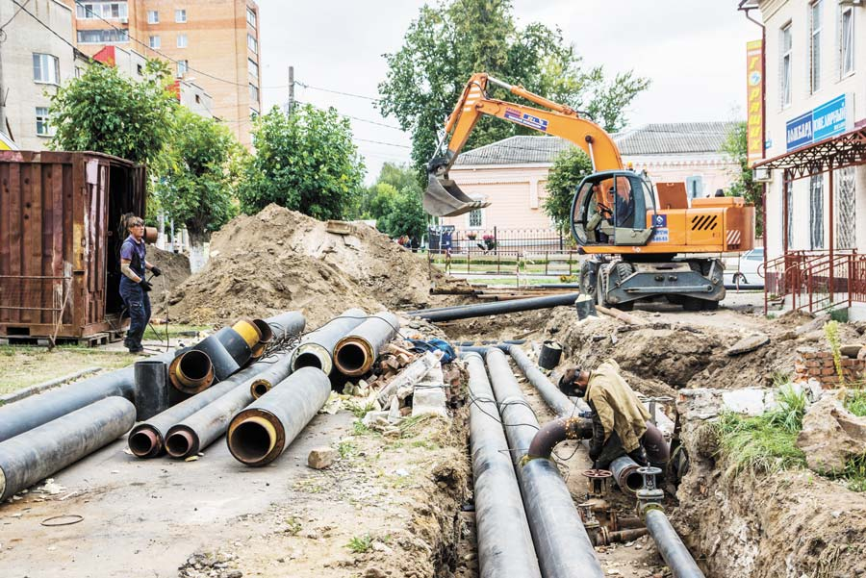
Расходы бюджета Яковлевского муниципального района за 2 квартал 2021 года на жилищно-коммунальное хозяйство
8 214,5
тыс. руб.
Другие вопросы в области жилищно-коммунального хозяйства – 1 377,8 тыс. руб.
Жилищное хозяйство
772,1 тыс. руб.
Благоустройство –
197,7 тыс. руб.
Коммунальное хозяйство
5 964,4 тыс. руб.
Средства направлены на уплату
взносов за капитальный
ремонт муниципального
жилищного фонда.
Средства направлены на содержание территории Яковлевского района.
Данные средства направлены на содержание и модернизацию
коммунальной инфраструктуры.

Slide 25
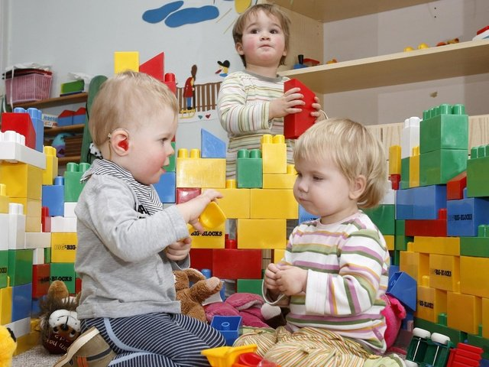
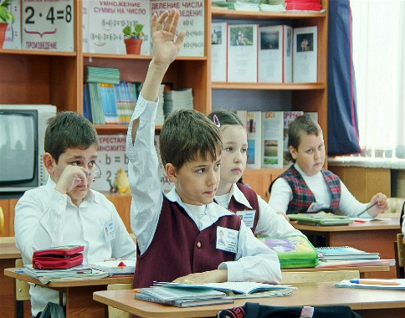
Расходы бюджета Яковлевского муниципального района за 2 квартал 2021 года на образование
160 292,4 тыс. руб.
Дошкольное образование –
28 315,9 тыс. руб.
Молодежная политика –
1 688,4 тыс. руб.
Общее образование
108 092,9 тыс. руб.
Дополнительное образование детей – 13 478,5 тыс. руб.
Другие вопросы в области образования–
8 716,6 тыс. руб.

Slide 26
РАЗВИТИЕ ДОШКОЛЬНОГО ОБРАЗОВАНИЯ
тыс.руб.
Исполнение по разделу «Дошкольное образование» составило 28 315,9 тыс.рублей от плана – 54 131,85 тыс. рублей, исполнение 52,31%.
Сеть образовательных учреждений, реализующих в районе программу дошкольного образования, в настоящее время включает 4 учреждения.
По данному разделу реализуются: подпрограмма «Развитие системы дошкольного образования»; подпрограмма «Пожарная безопасность».
РАЗВИТИЕ ОБЩЕГО ОБРАЗОВАНИЯ
К образовательным учреждениям относятся 5 школ района.
ДОПОЛНИТЕЛЬНОЕ ОБРАЗОВАНИЕ ДЕТЕЙ
тыс.руб.
Расходы осуществляют следующие учреждения района:
- МБУ ДО «Яковлевский Дом детского творчества»;
- МБУ ДО«Детский оздоровительно-образовательного спортивного центра» с. Яковлевка;
- МБ загородное стационарное учреждение отдыха и оздоровления детей «Юность»;
- МБУ ДО «Яковлевская детская школа искусств».
тыс.руб.
МОЛОДЕЖНАЯ ПОЛИТИКА И ОЗДОРОВЛЕНИЕ ДЕТЕЙ
Исполнение за 2 квартал 2021 года составило 65,54 %. При плане 2 315,0 тыс. рублей произведены расходы в сумме 1 517,4 тыс. рублей.

Slide 27
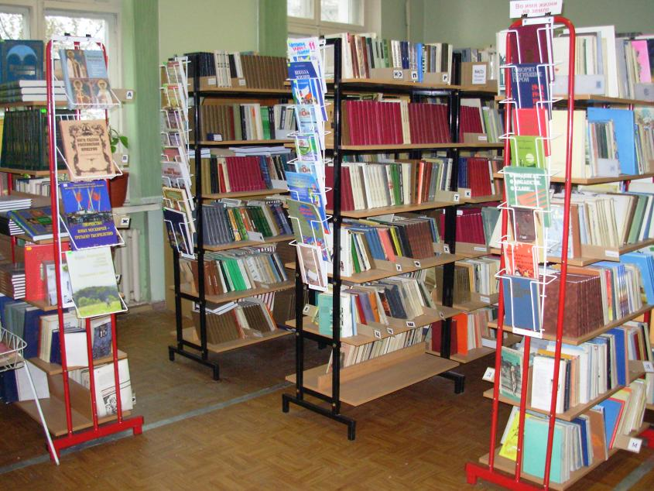
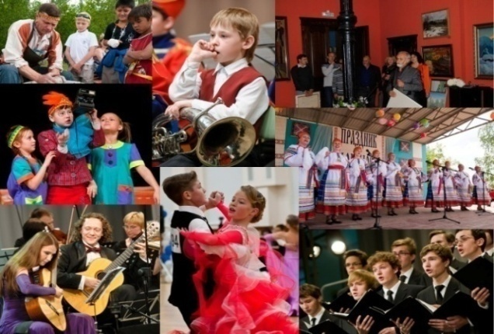
Расходы бюджета Яковлевского муниципального района за 2 квартал 2021 года на культуру
В рамках подпрограммы «Сохранение и развитие библиотечно-информационного дела в Яковлевском районе» на 2019-2025 годы расходы составили 3 574,5 тыс. рублей, при плане – 7 491,4 тыс. рублей, исполнение 47,71 %.
9 191,9
тыс. руб.
В рамках подпрограммы «Сохранение и развитие культуры в Яковлевском муниципальном районе» на 2019-2025 годы расходы составили – 5 590,8 тыс. рублей, от плана 10 860,0 тыс. рублей или 51,48 %.
В рамках муниципальной программы «Развитие культуры в Яковлевском муниципальном районе» на 2019-2025 годы на обеспечение деятельности МКУ «Управление культуры» Яковлевского района было потрачено 9 165,4 тыс. рублей от плана 18 351,4 тыс. рублей, исполнение 49,94 %.
По подпрограмме «Пожарная безопасность» в учреждениях культуры запланировано 100,0 тыс. рублей, на отчетную дату исполнение составило
26,6 тыс. рублей,
исполнение – 26,63 %.

Slide 28
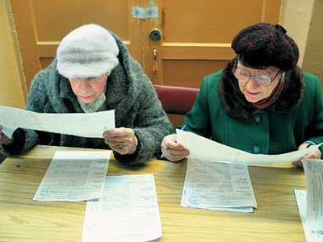
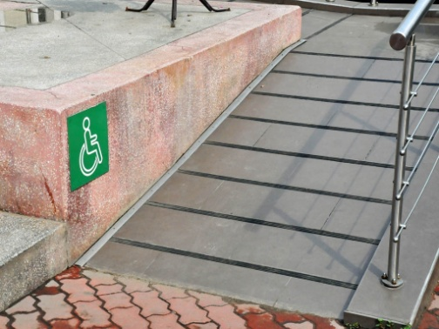
Расходы бюджета Яковлевского муниципального района за 2 квартал 2021 года на социальную политику
28 235,6 тыс. рублей
Охрана семьи и детства
474,8 тыс.руб. при плане 2 937,0 тыс. рублей, исполнение 16,2 %
(компенсация части родительской платы
за содержание ребенка в учреждениях образования) . По данному разделу приобретено жилье детям-сиротам в сумме 0 тыс. рублей.
Пенсионное обеспечение
1 152,8 тыс. руб. при плане 2 360,0 тыс. рублей, исполнение 48,85 % (доплата к пенсии муниципальным служащим)
По разделу «Социальное обеспечение населения» исполнение составило 790,6 тыс. рублей при годовом плане 3 340,0 тыс. рублей, исполнение 23,67 %.
В рамках данного раздела исполняются полномочия краевого бюджета по обеспечению мер социальной поддержки педагогическим работникам района.
МП «Доступная среда» – при плане
30,0 тыс. руб. исполнение во 2 квартале
не производилось (обеспечение
беспрепятственного доступа инвалидов к
объектам социальной инфраструктуры)
Социальная поддержка пенсионеров – при плане 120,0 тыс. рублей, исполнение 32,0 тыс. рублей или 26,64 % (мероприятия по социализации пожилых людей в обществе).

Slide 29
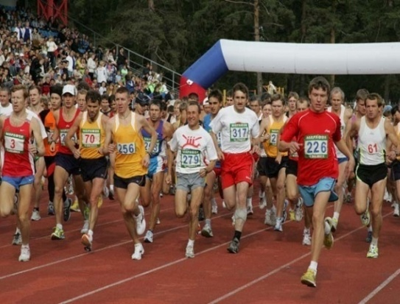
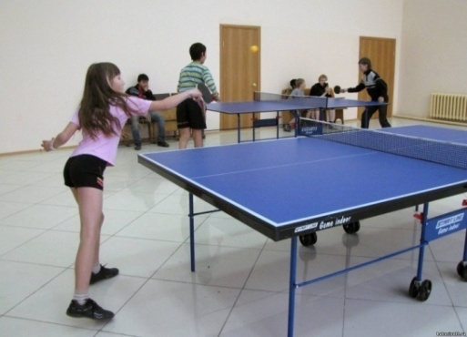
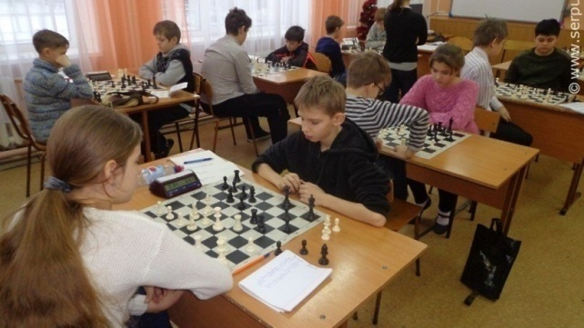
Расходы бюджета Яковлевского муниципального района за 2 квартал 2021 года на физическую культуру и спорт
Муниципальная программа «Развитие физической культуры и спорта в Яковлевском муниципальном районе» на 2019-2025 годы исполняется двумя учреждениями района: МКУ «Центр обеспечения и сопровождения образования» - 3,4 тыс. рублей и
Администрацией района- 266,5 тыс. рублей.
4 572,9 тыс. руб.
Средства были направлены на организацию, проведение и участие в спортивных мероприятиях. Исполнение составило 557,5 тыс. рублей от плана – 1 250,0 тыс. рублей
составило 44,6%. По данному разделу запланировано строительство спортивных площадок на условиях софинансирования из средств краевого бюджета.

Slide 30
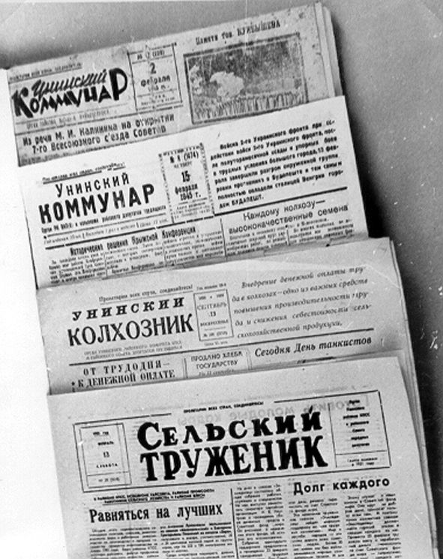
Расходы бюджета Яковлевского муниципального района за 2 квартал 2021 года на средства массовой информации
Расходы осуществляются в рамках муниципальной Программы «Информационное обеспечение органов местного самоуправления района» на 2019-2025 годы на обеспечение деятельности МБУ «Редакция районной газеты «Сельский труженик».
За 2 квартал 2021 года расходы составили 1 828,9 тыс. рублей при запланированных годовых ассигнованиях – 3 280,0 тыс. рублей, или 55,75 %.

Slide 31
Расходы бюджета Яковлевского муниципального района на обслуживание муниципального долга
за 2 квартал 2021 года
Структура муниципального долга представлена бюджетными кредитами в размере 4 000,0 тыс. рублей, привлеченным в местный бюджет из краевого бюджета.
25 декабря 2017 года Яковлевский муниципальный район заключил договор № 03/17 о предоставлении бюджетного кредита в сумме 5 000,0 тыс. рублей сроком на три года. 27.05.2020 заключено Соглашение о реструктуризации задолженности по бюджетному кредиту. В отчетном году осуществлен частичный возврат на сумму 1 000,0 рублей.
- 28 мая 2018 года Яковлевский муниципальный район заключил договор № 01/18 о предоставлении бюджетного кредита в сумме 3 170,0 тыс. рублей сроком на три года. В отчетном году осуществлен возврат денежных средств по данному заимствованию в бюджет ПК в полном объеме.
За 2 квартал 2021 года на погашение процентов по муниципальному долгу было направлено 54 6 тыс. рублей при плане 200,0 тыс. рублей. Исполнение составило 27,27 %.
Проценты выплачиваются в рамках Муниципальной программы «Экономическое развитие и инновационная экономика Яковлевского муниципального района» на 2019-2025 годы,
подпрограмма «Повышение эффективности управления муниципальными финансами в Яковлевском муниципальном районе» на 2019-2025 годы.

Slide 32
Расходы бюджета Яковлевского муниципального района за 2 квартал 2021 года на межбюджетные трансферты
Выравнивание бюджетной обеспеченности сельских поселений, входящих в состав Яковлевского муниципального района производилось в отчетном периоде по муниципальной программе «Экономическое развитие и инновационная экономика Яковлевского района на 2019-2025 годы», подпрограмме «Повышение эффективности управления муниципальными финансами в Яковлевском районе» на 2019-2025 годы за счет средств районного фонда финансовой поддержки, образованного за счет средств краевого бюджета и средств районного бюджета
 | Средства краевого бюджета | Средства местного бюджета
Яковлевское сельское поселение | 1 694,1 | 227,0
Новосысоевское сельское поселение | 2 280,1 | 875,7
Варфоломеевское сельское поселение | 1 104,6 | 582,1
Яблоновское сельское поселение | 423,3 | 660,2
Покровское сельское поселение | 300,0 | 384,9
ИТОГО: | 5 802,1 | 2 729,9
Межбюджетные трансферты
Бюджет

Slide 33
СПАСИБО ЗА ВНИМАНИЕ!
Финансовое управление администрации Яковлевского муниципального района
с. Яковлевка, пер. Почтовый, д.7

